Slide 1
Муниципальное дошкольное образовательное
учреждение « Детский сад общеразвивающего вида №17»
Г. Щёкино Тульская область
« Создание условий
для успешной социализации ребёнка
дошкольного возраста в дошкольном
образовательном учреждении
общеразвивающего вида»
Павлова Н.Ю. –заместитель заведующей по воспитательно-методической работе

Slide 2
Социальный заказ
инициативный
способный найти « себя»
нравственно стойкий
Ребёнок
Социально адаптированный
Способный к саморазвитию
Детский сад
Семья
Основные агенты социализации дошкольников

Slide 3
ДЕТСКИЙ САД- ОТКРЫТАЯ ОБРАЗОВАТЕЛЬНАЯ СИСТЕМА.
Средства массовой информации
Редакция газеты« Щёкинский вестник»
Образовательный форум« Открытый урок» ИД « Первое сентября»
Бизнес
Предприниматели
Медицина и спорт
Поликлиника №1
Оздоровительный санаторий « Мать и дитя» Ясная Поляна
Административные структуры
ДЮСШ г. Щёкино
администрация г. Щёкино
Комитет по образованию г. Щёкино
Городской методический центр
Образование и наука
ИРО г. Тулы
Тульский педагогический колледж №2
Гимназия № 1 г. Щёкино
культура
Щёкинский краеведческий музей
Музей-усадьба Ясная Поляна
Щёкинская детская музыкальная школа
Центр детского творчества
ДК г. Щёкино, п. Первомайский, п. Пришня

Slide 4
ПРИОРИТЕТНОЕ НАПРАВЛЕНИЕ ДЕЯТЕЛЬНОСТИ ДОШКОЛЬНОГО УЧРЕЖДЕНИЯ- СОЦИАЛЬНО-ЛИЧНОСТНОЕ РАЗВИТИЕ ДОШКОЛЬНИКОВ.
ЦЕЛЬ:
создание условий и методическое сопровождение социально-ориентированной деятельности ДОУ, как условия реализации социального заказа семьи и общества.
Условия:
Использование в практике работы ДОУ здоровьесберегающих технологий
Реализация общеобразовательной программы в соответствии с ФГТ
Создание и обогащение предметной среды
Обеспечение психологического комфорта
Высокий профессионализм педагогов
Грамотное построение воспитательно-образовательного процесса
Социальное партнёрство с семьёй и другими социальными институтами

Slide 5
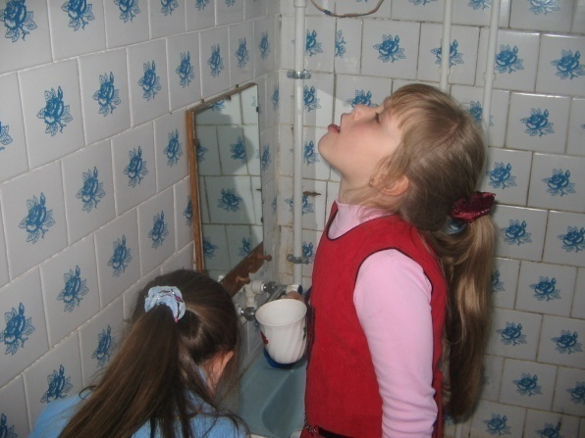
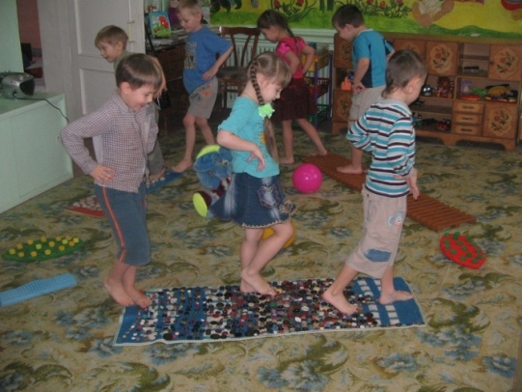
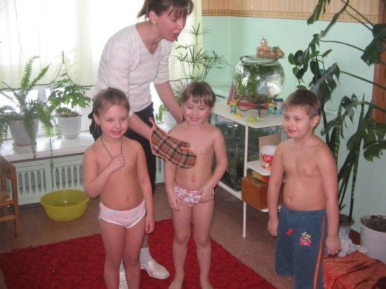
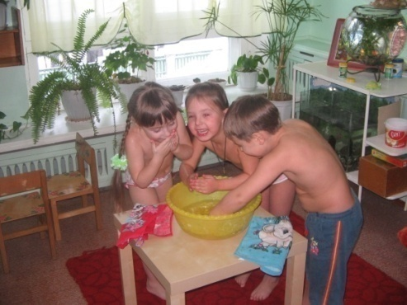
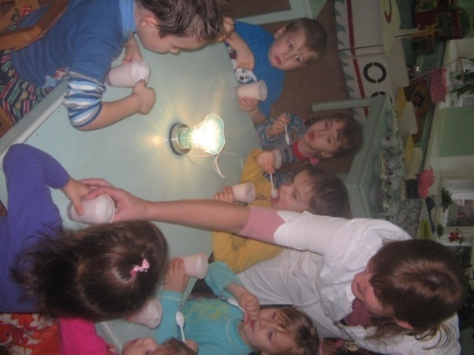
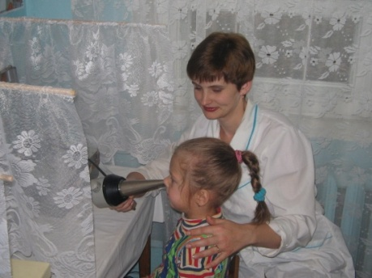
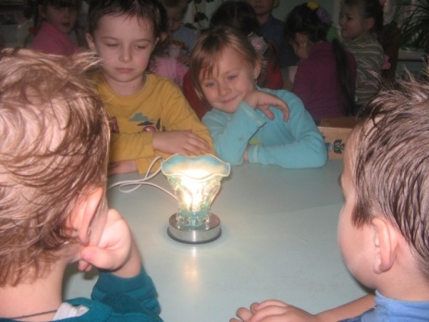
Здоровьесберегающие технологии
Двигательная активность
Динамические паузы
Минутки релаксации
Игро- и сказкотерапия
Бодрящая гимнастика, массаж
Аромотерапия, фитотерапия
Закаливание

Slide 6
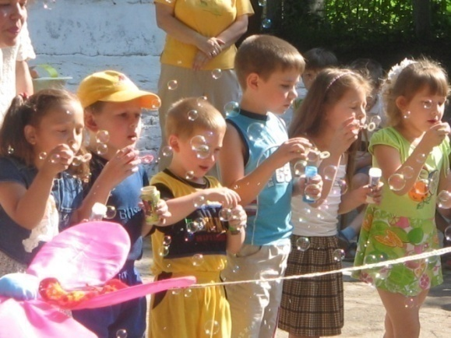
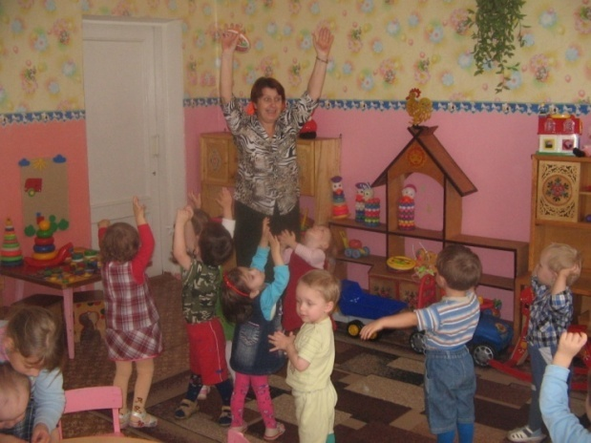
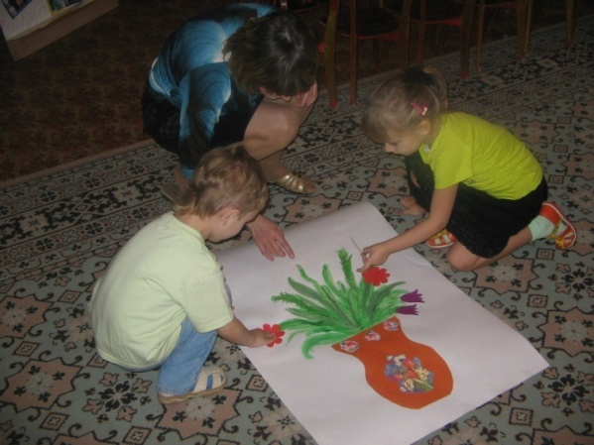
ОБЩЕОБРАЗОВАТЕЛЬНАЯ
ПРОГРАММА
МДОУ «Детский сад общеразвивающего
вида № 17»
Творческой группой детского сада разработана Общеобразовательная программа, соответствующая новым федеральным государственным требованиям;
Образовательный процесс выстраивается на основе комплексно- тематического планирования, так же разработанного в дошкольном учреждении;
Комплексно-тематическое планирование

Slide 7
ПРИНЦИПЫ ПОСТРОЕНИЯ
РАЗВИВАЮЩЕЙ СРЕДЫ
Открытость
Гибкое зонирование
Мобильность
Полифункциональность
Гендерный подход
Учёт принципа интеграции

Slide 8
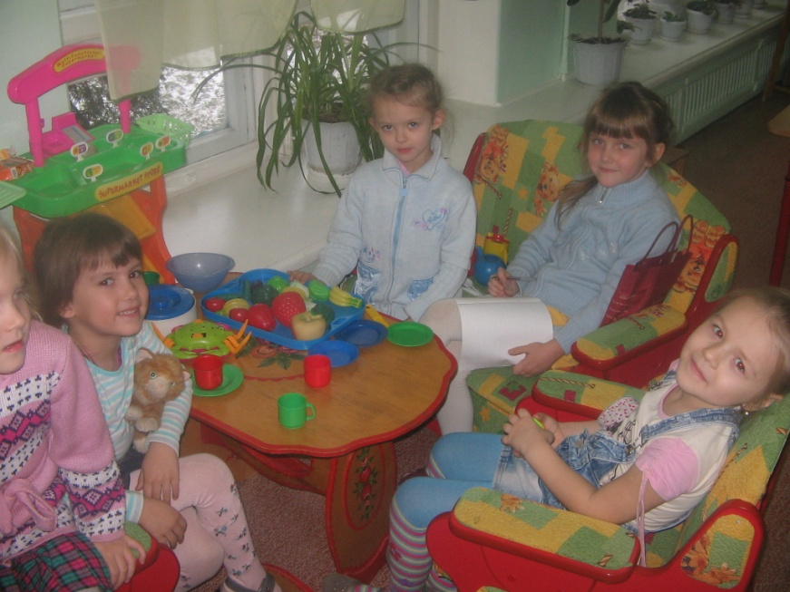
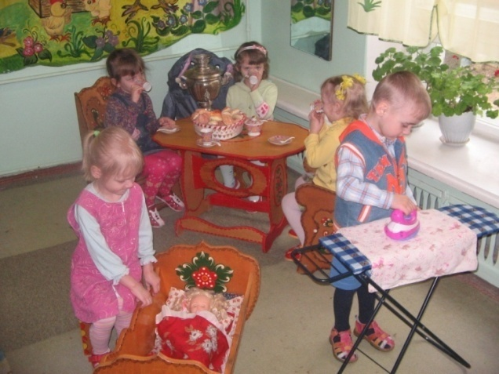
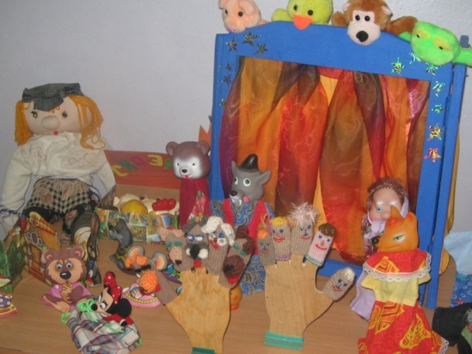
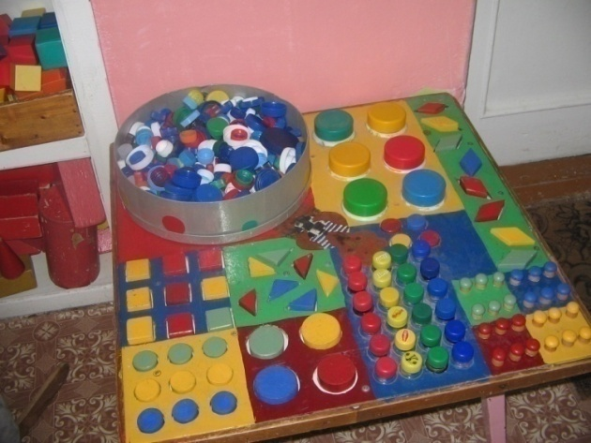

Slide 9
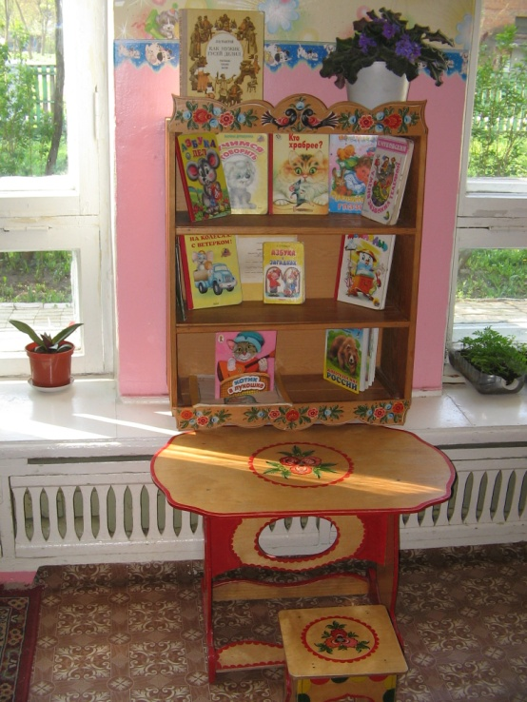
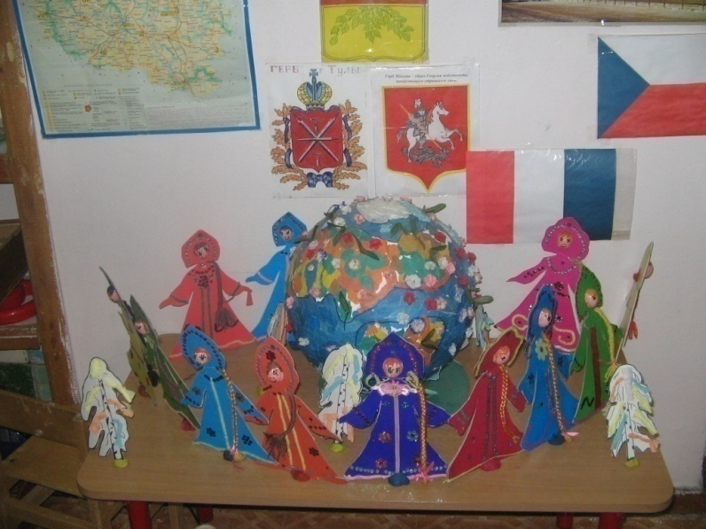
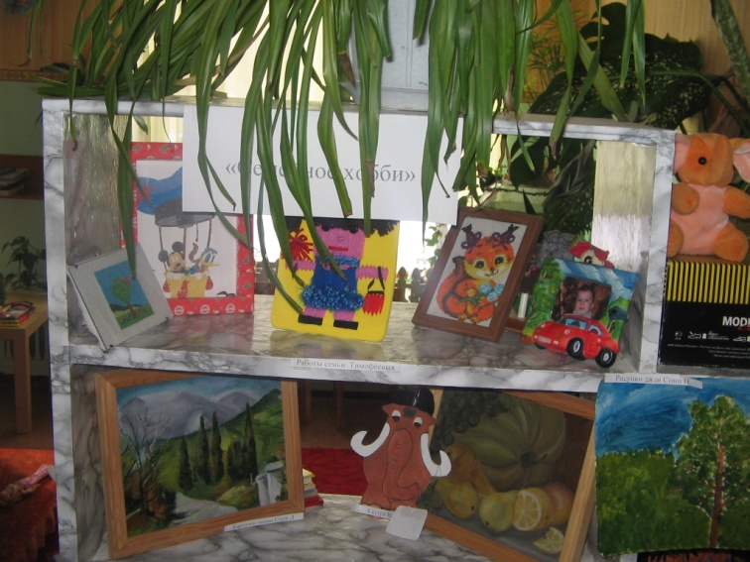
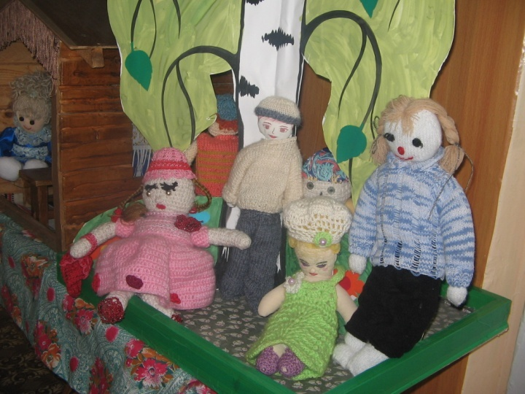
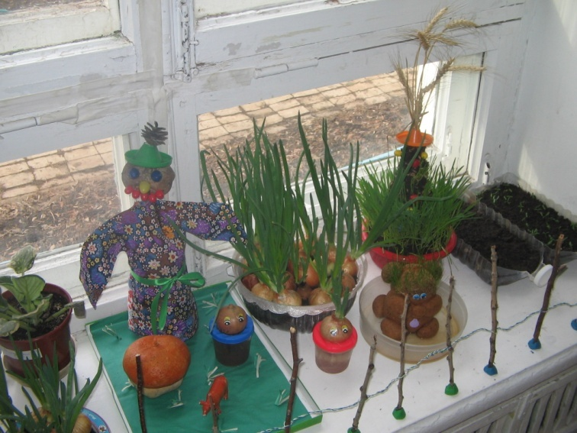

Slide 10
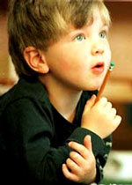
Психологическая служба ДОУ
Задачи:
Сохранение и укрепление психологического здоровья детей;
Создание благоприятных психолого-педагогических условий для гармоничного психологического развития дошкольников
Диагностическое
Консультативное
Просветительское и профилактическое
Коррекционно-развивающее
Направления работы
Развивающие занятия
Игры и игровые упражнения
Психогимнастика, тренинги
Формы работы

Slide 11
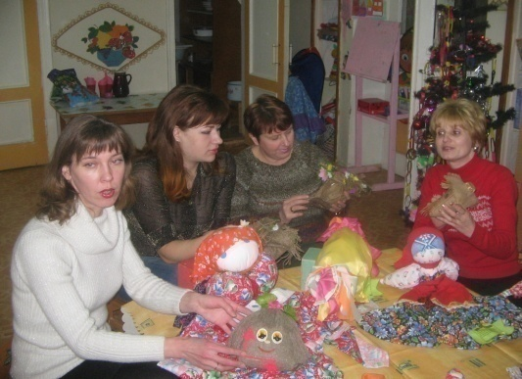
ФОРМЫ МЕТОДИЧЕСКОЙ РАБОТЫ С КАДРАМИ
Курсовая подготовка
Семинары, семинары-практикумы,
Проблемные педсоветы Презентации , открытые показы, профильные школы
Консультации, консультации-парадоксы
« Школа педагогического мастерства», мастер-классы
«Школа молодого педагога»
Наставничество

Slide 12
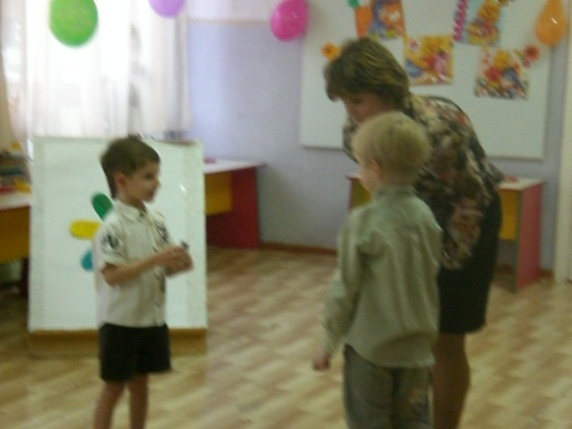
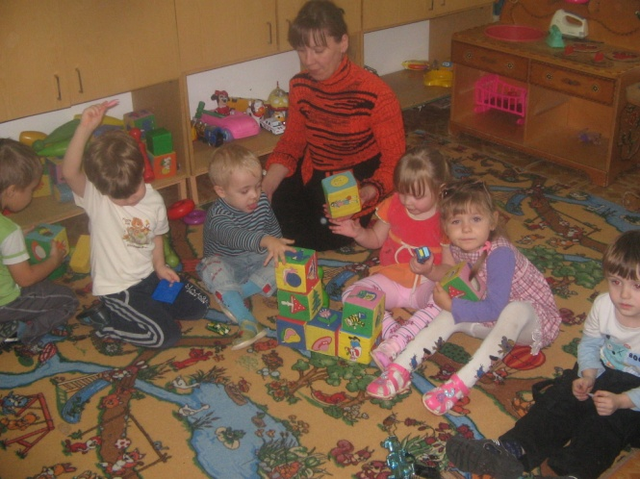
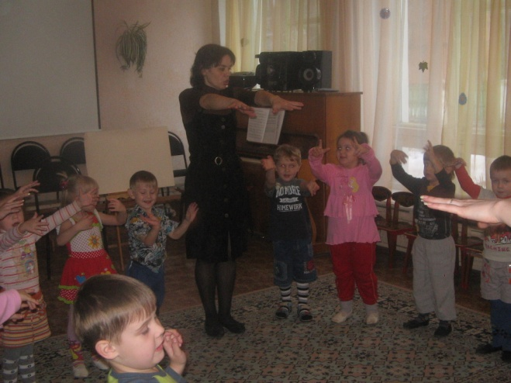
Социальное развитие личности осуществляется в деятельности, которую грамотно организуют педагоги нашего ДОУ:
Совместная деятельность воспитателя и детей:
-непосредственно образовательная деятельность; игра; проектирование;
Самостоятельная деятельность детей
Общение

Slide 13
В ДОУ разработаны и реализуются проекты, позволяющие вовлечь детей в активное сотрудничество и партнёрство:
« Юный краевед»
«Здоровый малыш»
«Я- успешен!»
«Наша дружная семья»
«Герб семьи»
«Маленькие россияне»
«Безопасность»

Slide 14
Традиционными стали тематические недели,
участие в различного рода акциях, конкурсах:
Подари улыбку миру
Мамочка, милая моя!
Покорми птиц!
Капелька добра

Slide 15
Огромное влияние на процесс социализации дошкольников оказывают агенты социализации:
Семья ( родители, братья, сёстры, дедушки, бабушки и другие родственники)
Детский сад
( в первую очередь воспитатели)
Общество
( сверстники, друзья)

Slide 16
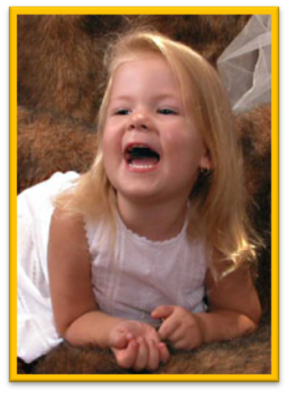
В семье ребёнок приобретает первый социальный опыт,
учится общению и социальному ориентированию
Семья
Социальное
партнёрство
Детский сад
Сотрудничество
Взаимодействие

Slide 17
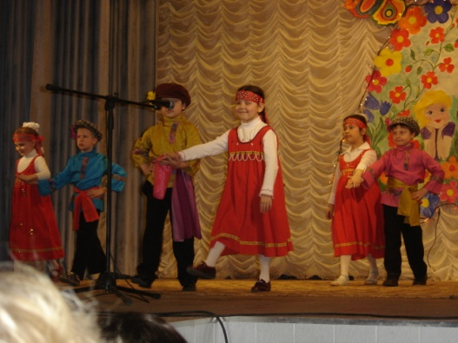
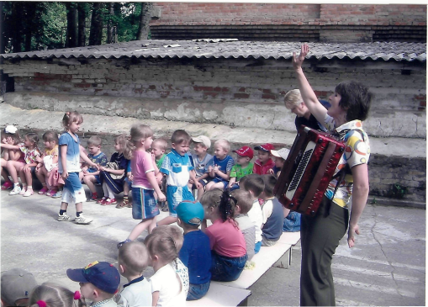
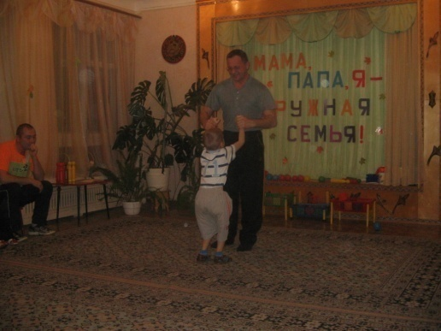
Попечительский совет в ДОУ функционирует с 2004года. Работает на основании Положения под руководством председателя, выбранного из числа родительской общественности.
НАПРАВЛЕНИЯ ДЕЯТЕЛЬНОСТИ
Организация и проведение конкурсов
Участие в создании дизайна ДОУ
Активное участие в управлении ДОУ
Спонсорская помощь

Slide 18
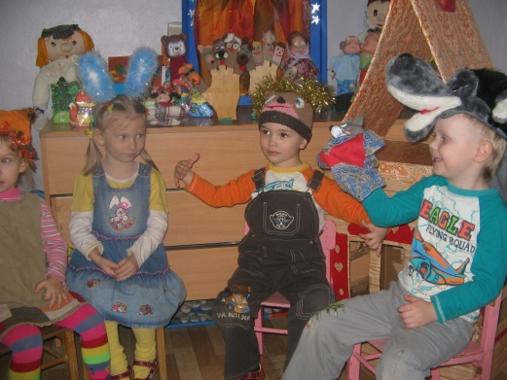
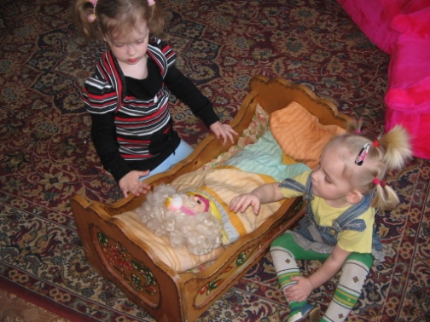
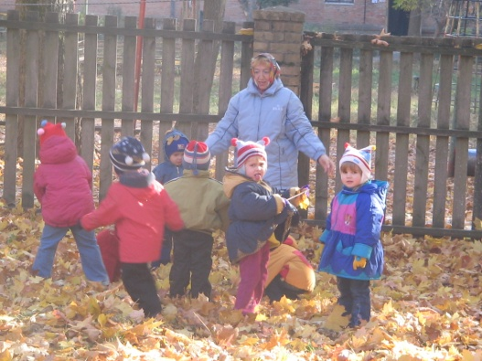
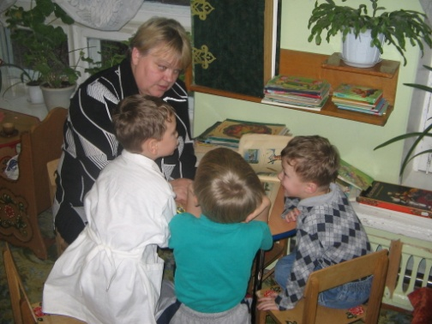
На основании данных мониторинга были созданы такие вариативные формы дошкольного образования,как:
Группа выходного дня
« Будущий первоклассник»
цель: обеспечение равных стартовых возможностей при поступлении детей в школу.
График работы:
Суббота
8.00-12.00
Формы работы с детьми
Занятия с учителем
Наблюдения
Экспериментирование
Игровая деятельность

Slide 19
Консультативный пункт
Цель создания: оказание консультативной помощи семьям, воспитывающих детей на дому по вопросам воспитания и образования.
Задачи:
Оказание всесторонней помощи родителям детей, не посещающим ДОУ
Содействовать в социализации детей дошкольного возраста
Обеспечение взаимодействия ДОУ с другими социальными институтами
Оказание консультативной помощи по вопросам воспитания и образования
График работы:
ВТОРНИК 10.00-12.00
ЧЕТВЕРГ 15.30-17.00
Документация
План работы
Журнал регистрации родителей
Журнал учёта работы КП
Положение
СПЕЦИАЛИСТЫ КП:
Зам. зав. По ВМР
Медсестра
Музыкальный руководитель
Педагог-психолог
Воспитатели

Slide 20
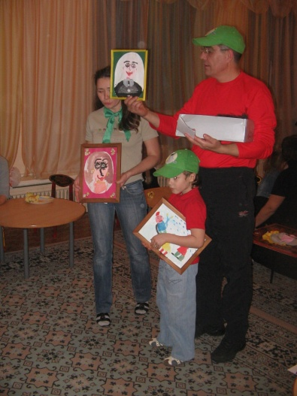
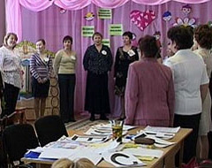
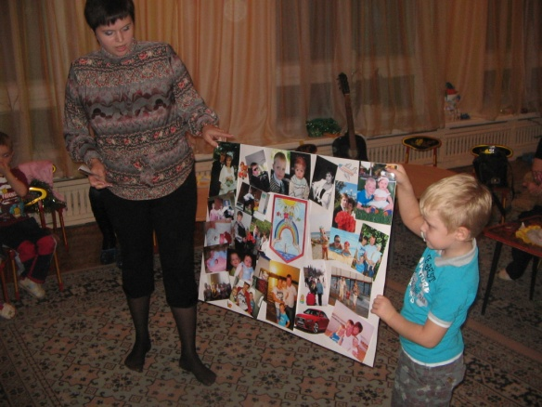
Формы проведения заседаний КП:
Консультации
Круглый стол
Практикум
Педагогическая гостиная
Устный журнал
Презентации

Slide 21
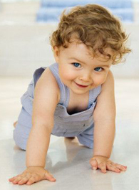
Консультативный пункт работает по двум направлениям, в зависимости от запросов, интересов родителей, возраста детей:
-Во что играют Ваши дети!?
-Ум на кончиках пальцев;
-Особенности развития детей раннего возраста;
-Едем с крохой на юг;
-Опасности рядом;
- Отец-воспитатель;
-Портрет будущего первоклассника;
-Как правильно организовать летний отдых
Подсолнушки
Дошколёнок
Благодарим за сотрудничество!

Slide 22
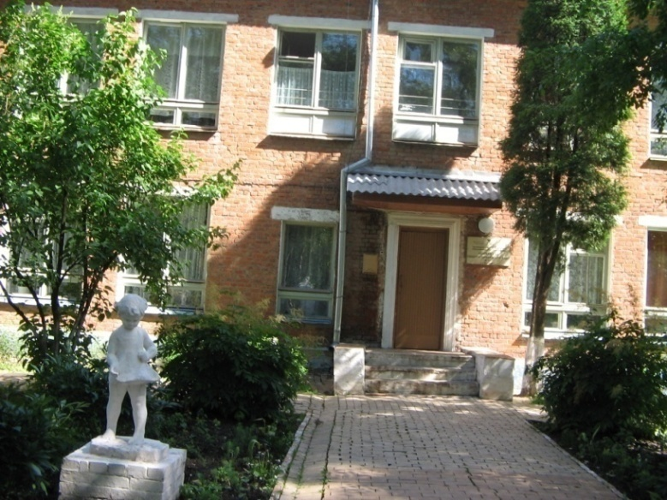
Перспективы:
Переход на автономное функционирование
Поиск развития организации вариативных форм предоставления дошкольного образования
Спасибо за внимание

